Slide 1
Leerdoelen zie pp Medische Kennis
Aan het eind van deze les…..
Weten jullie hoe sensorische en motorische zenuwcellen werken (herhaling)
Heeft iedereen taak 1b in zijn huiswerkschrift staan en weet jullie de antwoorden-> leren voor toets
Hebben jullie een begin gemaakt om te leren hoe je het Farmacotherapeutisch Kompas gebruiken om informatie te vinden
Is iedereen blij (inclusief de docent) dat hij of zij in staat is om te leren#dankbaar… en dat de les volgende week weer verder gaat#voornufijnweekend
Noorderpoort Medische Kennis LF1 P2 Pijn

Slide 2
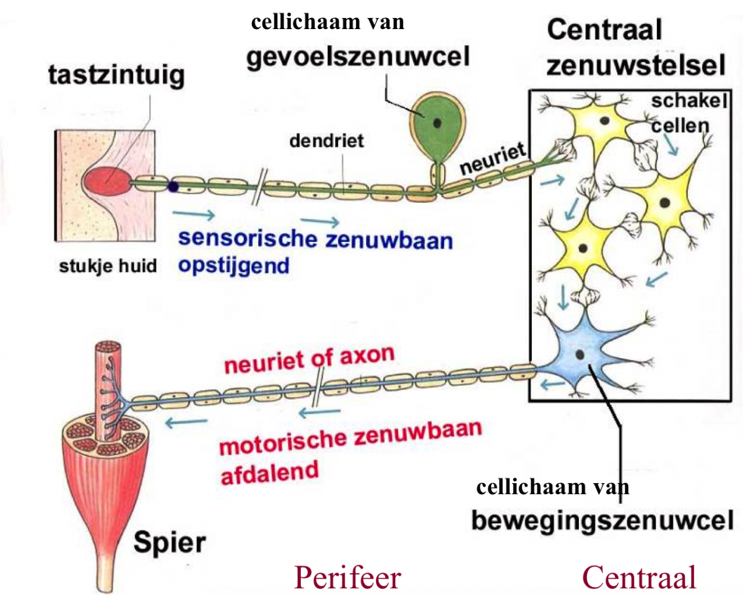
Bron:http://www.wetenschapsforum.nl/forumdata/uploads/monthly_02_2014/post-70584-0-38366900-1392559056.png
Notes:
Prikkels uit het milieu worden door de zintuigcellen opgevangen en als impulsen via de sensorische zenuwen naar het centraal zenuwstelsel (CZS) geleid waar ze in het ruggenmerg aan de rugzijde binnenkomen. Dit soort prikkels noemt men exteroceptieve prikkels. Het CZS reageert hierop via de motorische zenuwen die de spieren aansturen.

Slide 3
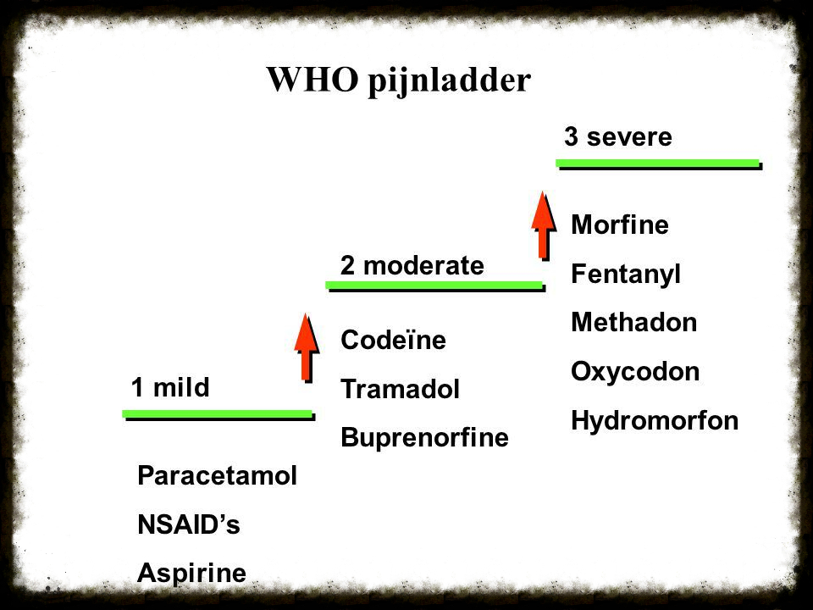
Noorderpoort Medische Kennis (LF1 P2)
Bron: http://f.jwwb.nl/public/x/f/m/temp-crmegbvcpcjjcnmgefgo/915cd3e4e8184cb7b4f56e82d18159eb.jpg

Slide 4
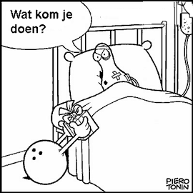
PIJN
begrip en begrippen
Noorderpoort Medische Kennis LF1 P2 Pijn

Slide 5
BEGRIP
Pijn is een subjectieve beleving van een objectieve prikkel
Persoonsafhankelijk
Lichaam en geest zijn niet te scheiden
Altijd serieus nemen
Herkenning
Niet aankomen, niet bewegen of juist wel
Bleek, misselijk, zweten, versnelde hartslag
Noorderpoort Medische Kennis LF1 P2 Pijn

Slide 6
begrip, vervolg
Pijn heeft een functie
Waarschuwing: er gaat weefselbeschadiging komen!
Dwingt tot rust
Pijn is niet altijd verklaarbaar
Noorderpoort Medische Kennis LF1 P2 Pijn

Slide 7
begrip, vervolg
Onstaan van pijn
Chemische pijnprikkels
Abnormale stofwisseling in de cellen door bijv. O2-tekort, ontsteking, vergif
Mechanische pijnprikkels
Te sterke rekking of beschadiging van organen, weefsels bijv. door verwonding of breuk
Thermische pijnprikkel
Warmte of kou
Noorderpoort Medische Kennis LF1 P2 Pijn

Slide 8
BEGRIPPEN
Pijndrempel
Grenswaarde van intensiteit van de prikkel waarboven pijn optreedt
Bij gezonde huid voor iedereen vrijwel gelijk
Pijntolerantiedrempel
Grenswaarde van intensiteit van de prikkel waarboven de pijn niet meer wordt verdragen
Voor iedereen veschillend door beleving / ervaring
Noorderpoort Medische Kennis LF1 P2 Pijn

Slide 9
begrippen, vervolg
Referred pain (weerpijn)
Pijn wordt op een andere plek ervaren dan waar de pijnprikkels zich voordoen
Voorbeeld: angina pectoris
Fantoompijn (fantoom = spook)
Pijn in een niet-bestaand lichaamsdeel
Voorbeeld: pijn in een geamputeerde vinger
Noorderpoort Medische Kennis LF1 P2 Pijn

Slide 10
begrippen, vervolg
Endogene pijndemping
Door het lichaam aangemaakte stoffen met morfineachtige werking = endomorfines
Bewustwording van pijn neemt af
Emoties rond pijn sterk verminderd
Uitsluitend bij accuut groot trauma
Noorderpoort Medische Kennis LF1 P2 Pijn

Slide 11
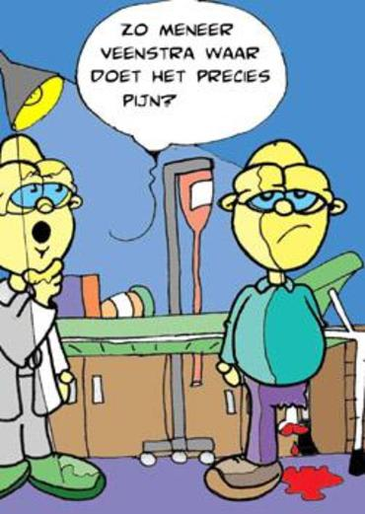

Slide 12
Film pijnstilling
Noorderpoort Medische Kennis LF1 P2 Pijn

